Slide 1

Logaritmické rovnice
Mgr. Anna Černinská
SOŠ elektrotechnická Liptovský Hrádok

Slide 2
Pri riešení rovníc, ktoré obsahujú logaritmy s rovnakým základom, využívame:
definícia logaritmu
úlohy
rovnosť logaritmov
úlohy
vety o logaritmoch
úlohy
substitúcia
úlohy

Slide 3
1. definícia logaritmu: log _{a} x = y ⇔ a^{y} = x ; x, a > 0, a≠1
obsah
Riešte v množine R: log ₃ (2x - 7) = 2
Podľa definície logaritmu musí platiť:
3² = 2x – 7
Po úprave:
x = 8
logaritmovať môžeme len kladné čísla, preto vždy musíme určovať podmienky – výraz, ktorý logaritmujeme, musí byť kladný:
P: 2x – 7 > 0
2x > 7
x > 3,5
koreň rovnice x = 8 je väčší ako 3,5 - čiže spĺňa podmienku, preto
K = {8}

Slide 4
ÚLOHA 1:
obsah
Riešte v množine R:
Podmienky a riešenia:
A) log ₆ (4x - 2) = 0
B) log ₅ (3 - x) = 1
C) log ₂ (1 - x) – 3 = 0
D) log ₂ (2x + 7) = -2
E) log _{0,5} (x + 5) = -1
F) log _{0,25} (5x + 2) = 0,5
G) log(x + 8) = log 100
x > 0,5 K = {0,75}
x < 3 K = {-2}
x < 1 K = {-7}
x > -3,5 K = {-3,375}
x > -5 K = {-3}
x > -0,4 K = {-0,3}
x > -8 K = {92}

Slide 5
2. rovnosť logaritmov: log _{a} x = log _{a} y ⇔ x = y x, y, a > 0, a≠1
obsah
Riešte v množine R: log ₇ (3x + 3) = log ₇ (x - 5)
Ak sa logaritmy dvoch výrazov (pri rovnakom základe) rovnajú, tak sa musia rovnať aj dané výrazy, preto rovnicu odlogaritmujeme:
3x + 3 = x - 5
Po úprave:
x = - 4
P1: 3x + 3 > 0 ∧ P2: x - 5 > 0
x > -1 x > 5
-1 5
x∈(5; ∞)
určíme podmienky – výrazy, ktoré logaritmujeme, musia byť kladné:
koreň rovnice x = -4 nie je väčší ako 5 - čiže nespĺňa podmienky, preto:
K= ∅

Slide 6
ÚLOHA 2:
obsah
Riešte v množine R:
Podmienky a riešenia:
x ∈(3;∞) K = {4}
A) log ₅ (x - 2) = log ₅ (2x - 6)
x ∈(-1;0,5) K = {0,2}
B) log _{0,5} (2 - 4x) = log _{0,5} (x + 1)
x ∈(-3;5) K = {-1}
C) log (3x + 9) = log (5 - x)
x ∈(-∞;0,25) K = {-0,5}
D) log (1 – 4x) = log 3
x ∈(-2;1) K = {-1}
E) log ₂ (2x + 4) - log ₂ (1 - x) = 0
x ∈(- ∞;0)∪(1; ∞ ) K = {-1}
F) log (x² + 1) = log (x² - x)
x ∈(1; ∞ ) K = {2}
G) log ₃ x² = log ₃ (4x - 4)

Slide 7
3. Vety o logaritmoch: logaritmus súčinu: log _{a} (x . y) = log _{a} x + log _{a} y logaritmus podielu: log _{a} (x / y) = log _{a} x - log _{a} y logaritmus mocniny: log _{a} x ^{n} = n . log _{a} x x, y, a > 0, a≠1
obsah
Použijeme vetu o logaritme mocniny - upravíme ľavú stranu
Rovnicu odlogaritmujeme
Vyjadríme x
Určíme podmienky a overíme, či sú splnené
Zapíšeme K
Riešte v množine R: 2 log 3 = log (x - 4)
log 3² = log (x - 4)
9 = x - 4
x = 13
x – 4 > 0
x > 4
K = {13}

Slide 8
Riešte v množine R:
log ₄ (3x - 3) + log ₄ 2 = log ₄ (8 - x)
obsah
log ₄ [(3x - 3) . 2] = log ₄ (8 - x)
Použijeme vetu o logaritme súčinu - upravíme ľavú stranu
Rovnicu odlogaritmujeme
Vyjadríme x
Určíme podmienky a overíme, či sú splnené
Zapíšeme K
(3x - 3) . 2 = (8 - x)
x = 2
3x - 3 > 0 ∧ 8 - x > 0
x > 1 8 > x
1 8
x ∈ (1, 8)
K= {2}

Slide 9
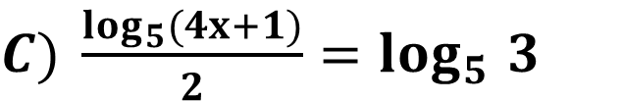
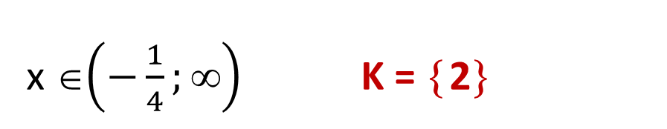
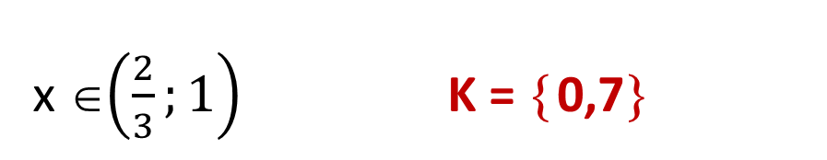
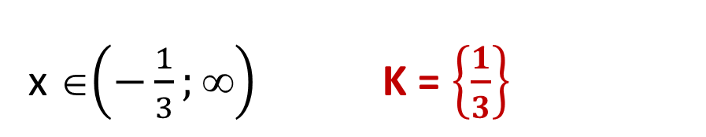
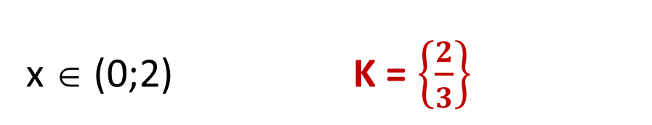
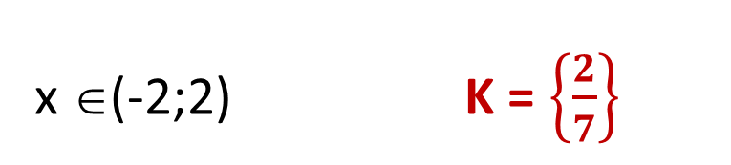
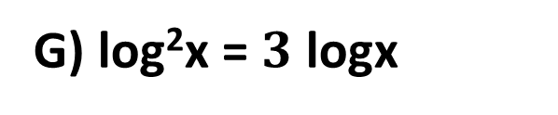
ÚLOHA 3:
obsah
Riešte v množine R:
Podmienky a riešenia:
x ∈$\left(\frac{2}{3};1\right)$ K = {0,7}
A) log ₄ (3x - 2) + log ₄ 3 = log ₄ (1 – x)
x ∈(-2;2) K = $\left\{\frac{2}{7}\right\}$
B) log ₅ (3x + 6) - log ₅ (2-x) = log ₅ 4
x ∈$\left(−\frac{1}{4};\text{∞}\right)$ K = {2}
$C) \frac{\log_{5}(4x+1)}{2}{=log}_{5}3$
D) log (x + 3) = 1 - log x
x ∈(0;∞) K = {2}
x ∈ (0;2) K = $\left\{\frac{2}{3}\right\}$
E) log ₂ (x + 2) + log ₂ x = 2 log ₂ (2 - x)
x ∈$\left(−\frac{1}{3};\text{∞}\right)$ K = $\left\{\frac{1}{3}\right\}$
F) log (x + 2) + log (3x + 1) = log(2x + 4)
x ∈(0;∞) K = {1;1000}
G) log²x = $3 \text{logx}$

Slide 10
4. substitúcia: log _{a} x = t x, a > 0, a≠1
obsah
log² x + 2 log x + 1 = 0
Riešte v množine R: log² x + 2 log x + 1 = 0
Ak je v rovnici mocnina logaritmu, použijeme substitúciu, tj. nahradíme logaritmus iným písmenom: log x = t
t ² + 2 t + 1 = 0
(t + 1) ² = 0
t = -1
Vyriešime rovnicu s neznámou t (obyčajne kvadratickú)
t spätne dosadíme do substitúcie a doriešime podľa definície logaritmu
log x = -1
Určíme podmienky, overíme, či sú splnené a zapíšeme K
x = 10⁻¹ = 0,1
x > 0
K= {0,1}

Slide 11
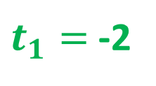
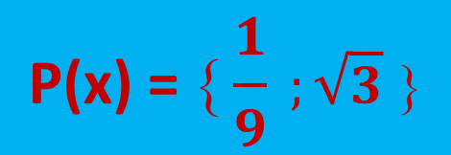
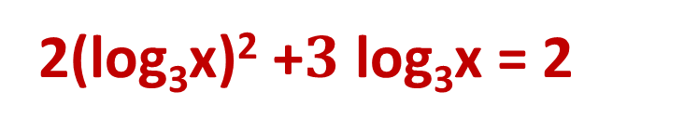
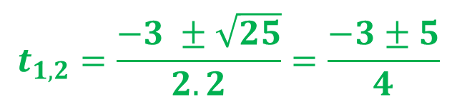
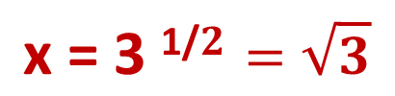

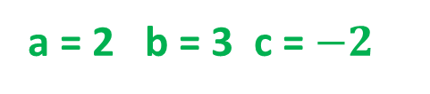
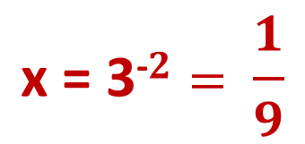
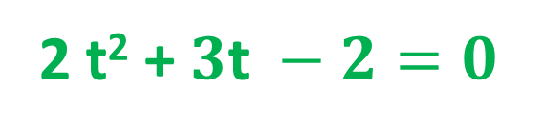
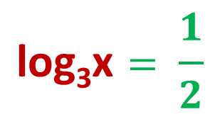

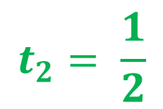
Riešte v množine R:
2log₃x +$3= \frac{2}{log3x}$
obsah
2(log₃x)² +$3 \text{log}\text{3}\text{x}\text{ = 2}$
log₃x$\text{log}\text{3}\text{x}$
Rovnicu upravíme (odstránime zlomok)
Urobíme substitúciu log₃x = t
Kvadratickú rovnicu s neznámou t upravíme na základný tvar a vyriešime
t₁, t₂ spätne dosadíme do substitúcie
doriešime x podľa definície logaritmu
Určíme podmienky a overíme, či sú splnené
Zapíšeme P(x)
2 t² +$3\text{t} −2=0$
a = 2 b = 3 c = $−2$
D = 25
$t_{1}=$ -2
$$t_{1,2}=\frac{−3 ±\sqrt{25}}{2.2}=\frac{−3±5}{4}$$
$$t_{2}= \frac{1}{2}$$
$$\text{log}\text{3}\text{x}= \frac{1}{2}$$
log₃x = -2
$$\text{x}\text{ = 3}\text{−}2= \frac{1}{9}$$
$$\text{x}\text{ = 3 }\text{1/}2=\sqrt{3}$$
x > 0 ∧ log₃x ≠ 0
x ≠ 1
$$\text{P}\text{(}\text{x}\text{) = }\frac{1}{9} ;\sqrt{3} $$

Slide 12
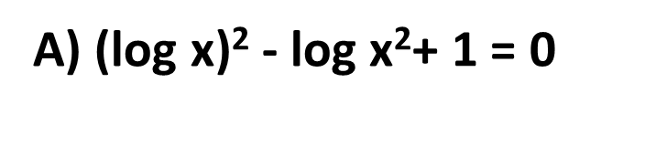
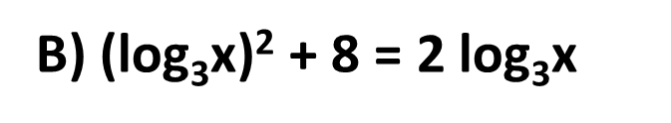
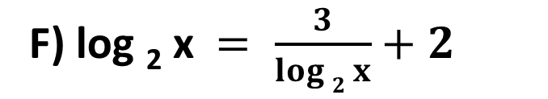
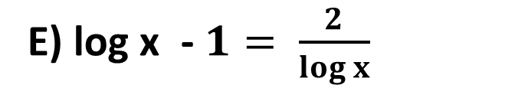
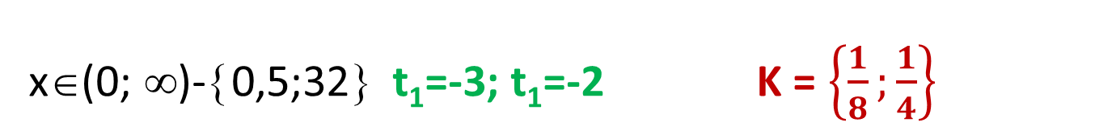
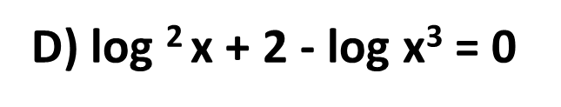
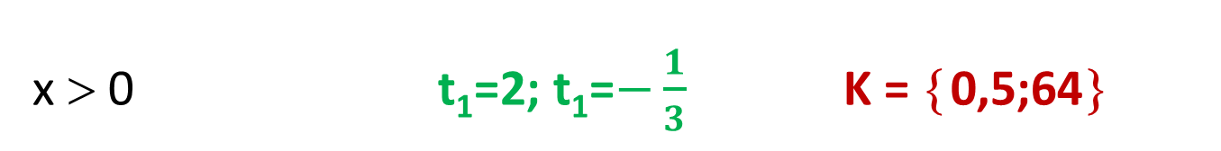
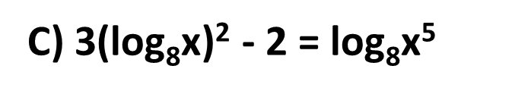
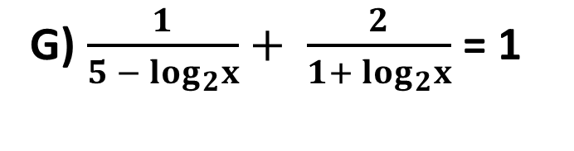
ÚLOHA 4:
obsah
Riešte v množine R:
Podmienky a riešenia:
x > 0 t=1 K = {10}
A) (log x)² - $\text{log} \text{x}\text{2}\text{+ 1 = 0 }$
x > 0 t₁=-2; t₁=4 K = {1/9;81}
B) (log₃x)² + 8 = 2$\text{log}\text{3}\text{x}$
x > 0 t₁=2; t₁=$−\frac{1}{3}$ K = {0,5;64}
C) 3(log₈x)² - 2 = $\text{log}\text{8}\text{x}\text{5}$
x > 0 t₁=1; t₁=2 K = {10;100}
D) log ² x + 2 - $\text{log} \text{x}\text{3}\text{ = 0}$
E) log x -$1= \frac{2}{log x}$
x∈(0;1)∪ (1;∞) t₁=-1; t₁=2 K = {0,1;100}
F) log ₂ x $= \frac{3}{log 2 x}+2$
x∈(0;1)∪ (1;∞) t₁=-1; t₁=3 K = {0,5;8}
x∈(0; ∞)-{0,5;32} t₁=-3; t₁=-2 K = $\left\{\frac{1}{8};\frac{1}{4}\right\}$
G) $\frac{1}{5 − \log_{2}x}+ \frac{2}{1+ \log_{2}x}$ = 1

Slide 13
Veľa úspechov pri riešení ďalších úloh ! ! !
Mgr. Anna Černinská

